Slide 1
مَركَزُ التَّربِيَّةِ الدّينِيَّة
يُقَدِّمُ كِتابَ الأساسِيَّ الثّالِث

Slide 3
اللِّقاءُ التّاسِع عَشَر
الرّوحُ القُدُسُ يُحْيّينا
«مَعودِيَّةُ يَسوعَ وَمَعمودِيَّتُنا»

Slide 5
سَلام المَسيح أَصدِقائي...
شو رَح نَعمِل اليَوم؟

Slide 6
نْكَرِّر عِبارة: «أُعَمِّدُكَ...بِاسْمِ الآبِ والابنِ والرّوحِ القُدُس».
نِتنَبَّه لأَنّو مَعمودِيّتنا وِلادة جديدة وحَياة جديدة مَع المَسيح، وإنّو لازم ننَمّيها كِلّ يَوم بِمُساعَدِة الرّوح القُدُس يَلْلي بيِحييْنا.

Slide 7
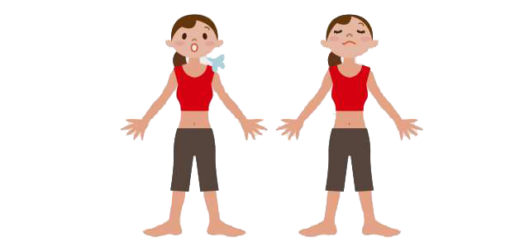
أَصدِقائي! رَح أُطلُب مِنكُن تاخْدو نَفَس قَوّي وتِرجَعوا تْفَضّوا النَّفَس... يَعني: شَهيق، زَفير

Slide 8
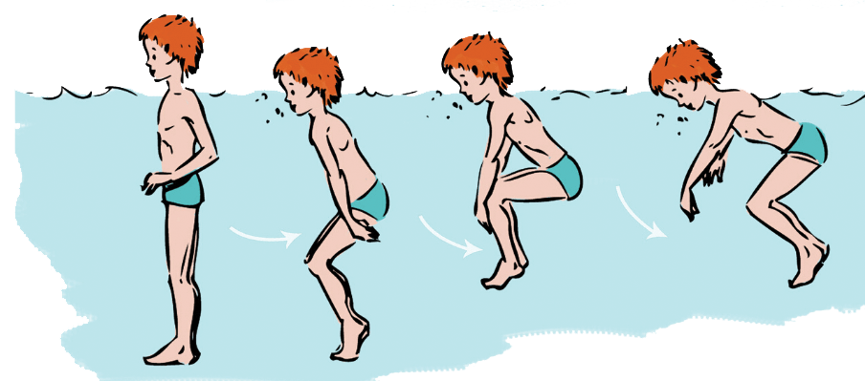
وهَلَّق تْخَيَّلوا إنْكُن تَحت المَيّ، واقطَعوا النَّفَس لَثَواني….
ورْجَعوا تخَيَّلوا إنكُن طْلِعتوا مِن المَيّ وَعَمّ تِتْنَفَّسوا

Slide 9
- بِشو حَسَّيْتو لَمّا ما قدِرْتو تِتْنَفَّسو؟
وبَس رجِعْتو تَتِنفّسو، بِشو حَسّيتو؟
(كَأَنكُن خلِقْتو مِن جْديد)

Slide 10
تْأَمّلوا هَلَّق هَالصُّوَر...
وقولولي أيمتين نِحنا وزغار قَطَعْنا النَّفَس ورجِعْنا تْنَفَّسْنا؟

Slide 11
بِالمَعمودِيَّة، عِند التَّغطيس بالمَيّ يَلْلي بيِرمُز لَ دَفِن الخاطئِ بِمَوت المَسيح، وبَعدين الخُروج من المَيّ والتَّنَفُّس مِن جْديد بيرمز إِنّو قِمْنا مَع المَسيح وصِرْنا خَليقَة جْديدِة
وهَلّق سمَعوا مْنيح كيف تْعَمَّد يَسوع!!!

Slide 12
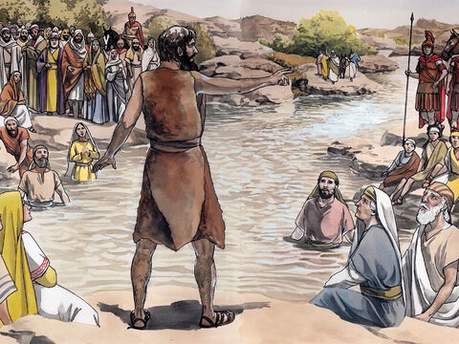
كان يوحَنّا المَعْمدان يعَمِّد النَّاس بِنَهر الأردُنّ ويقِلُّن
«».
توبوا لِأنّو مَلَكوت السّمَوات صار قَرِيب

Slide 13
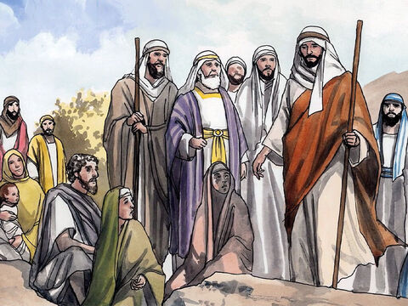
وبِيَوم مِن الإِيّام، إِجا يَسوع من الجَليل عَ الأُردُنّ لَ عِند يوحَنّا تَ يِتعَمَّد عَ إيدو.

Slide 14
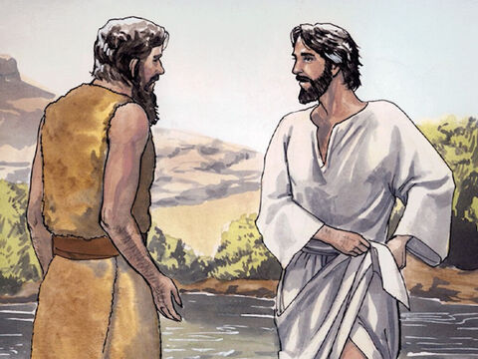
بَس يوحَنّا ما قِبِل مَعُو، وقَلُّو:
أَنا المِحتاج إِنّك إِنْتَ تعَمّدْنِي، وإِنتَ جايي لَ عِنْدي؟

Slide 15
رَدّ علَيه يَسوع وقَلّو:
سْمَحلِي فِيا، وهَيك مِنْكُون عَم نكَمِّل عَمَل الخَلاص

Slide 16
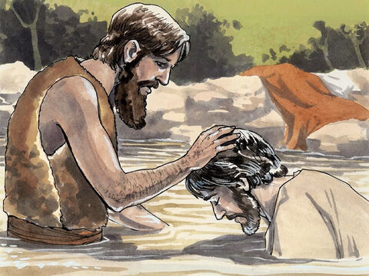
ساعِتا يوحَنّا خَلاّه يِتْعَمَّد.

Slide 17
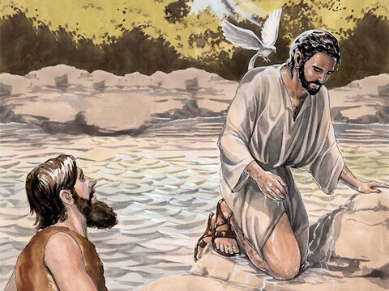
ولَمَّن يَسوع تْعَمَّد، طِلِع مِن المَيّ بساعِة السّاعا، وفَجأة، بْتِنفَتَحْلُو السَّما، وبيشوف روح اللّه نازِل بِ هَيئِة حَمامي تَ يحِلّ علَيه.

Slide 18
ونْسَمَع صَوت مِن السَّما عَمّ يْقول:
هَذا هُوَ ابنيَ الحَبيب الّذي عَنهُ رَضِيت
يَعْني هَيدا هُوّي إبني اللّي بْحِبُّو، وفْرِحِت فيه.

Slide 19
هيك شِفنَا يَسوع طالِع مِن المَيّ وشِفْنَا الرّوح القُدُس نازِل علَيه، وسْمِعْنَا صَوت الآب، وتْجَلّى إِلنا اللّه الواحَد بِثَلاث أَقانيم: آب وإِبِن وروح قدُس.
ويَسوع، بَعد مَوتُو وقِيامتُو، وقَبِل ما يِطلَع عَ السَّما، وَصّا الرّسُل يْعَمّدُوا وقَلّن:
روحُو عَ كِلّ الأُمّم، واعمَلُوُون رُسُل، وعَمّدُوون بِاسم الآب والابِن والرّوح القُدُس.
والكنيسِة بِتكَمِّل هَيْدي الرِّسالة، مِتِل ما وَصَّاها يَسوع.

Slide 20
منِتحاوَر
وَين تعَمَّد يَسوع؟
شو صار؟ وشو اكتَشَفْنا؟

Slide 21
تعَمَّد بِنَهر الأُردُن
وحَلّ الرّوح علَيه بِشَكل حَمامة واكتَشَفْنا إِنّو إِبِن الله

Slide 22
شو هُوّي السِّرّ العَظيم يَلْلي اكتَشَفْناه اليَوم؟

Slide 23
سِرّ الثّالوث الأقدَس

Slide 24
مين اليوم عِنْدو سُلطان يعَمِّد؟ وبِاسم مين؟

Slide 25
بِاسْمِ الآبِ والابنِ والرّوحِ القُدُس
الكاهِن هُوّي يَلْلي بيعَمِّد اليوم

Slide 26
ونِحنا، لَيش منِتْعَمَّد؟

Slide 27
لَنْصير أَبناء اللّه والكنيسِة

Slide 28
شو هُوّي السِّرّ يَلْلي مناخْدو مَع سِرّ المَعموديَّة وشو أَهَمِّيْتو؟

Slide 29
هَيدا السِّرّ بيَعطينا قُوّة الرّوح القُدُس وبيخَلّينا نْصير شُهود لَمَحَبِّة اللّه
التَّثبيت

Slide 30
وهَلَّق جَرْبوا عمِلو هَالنَّشاطات

Slide 31
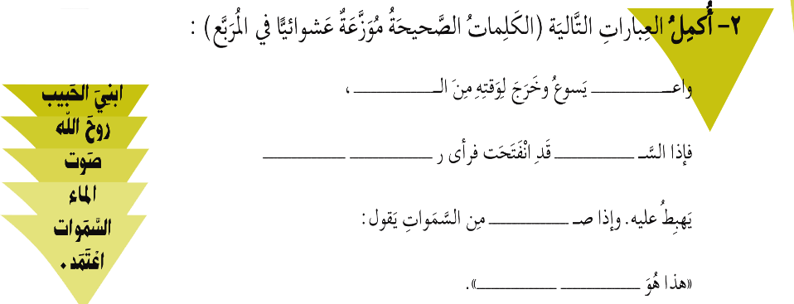

Slide 32
يوحَنّا المَعمَدان
يَسوع
ماء
تَمَد
الله
وح
مَوات
وت
الحَبيب
إِبني

Slide 36
خَطأ
في مَعموديّتنا
الكاهِن
الأَهل
العَرابَين
التّثبيت

Slide 37
الزّوّادَة يَلْلي لازِم نِتْذَكّرها

Slide 38
وهَلّق منوقَف كِلْنا تَ نْصَلّي هَالصَّلاة

Slide 40
وهيك منوصَل لَخِتام لِقاءْنا الإلكترونيّ.
انتِبْهوا عَ حالكُم باي باي

